Slide 1
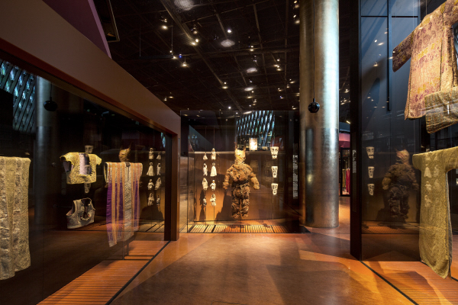

STAGE DAAC CRÉTEIL « Masculin/Féminin, stéréotypes et arts »
Matinée au musée du quai Branly-Jacques Chirac – mardi 14/01/25
clemence.revuz@quaibranly.fr
helene.clevy@quaibranly.fr

Slide 2
Programme de la matinée
9h30-10h : accueil, présentation du musée et des ressources
10h10 et 10h20 : visites guidées « Féminin-Masculin » (1h)
11h30-12h30 : intervention de Stéphanie Leclerc-Caffarel, chercheure en anthropologie et histoire de l’art, et responsable de collections Océanie

Slide 3

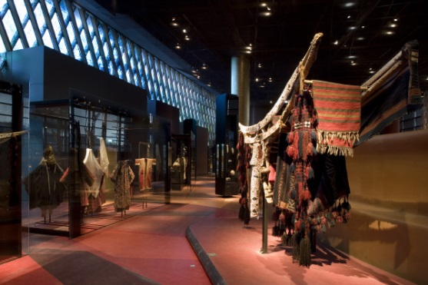
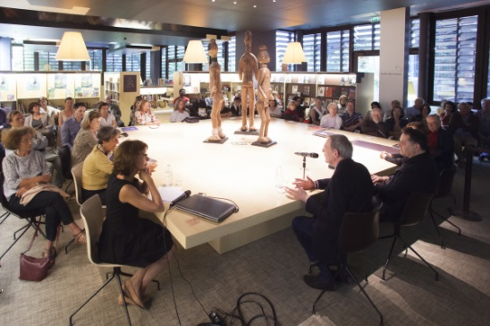
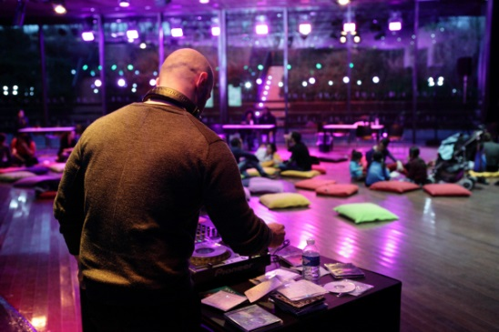

Bienvenue au musée du quai Branly – Jacques Chirac !
Ouvert en 2006, dédié aux arts et civilisations d’Afrique, d’Asie, d’Océanie et des Amériques

Slide 4
Le musée en quelques chiffres
370 000 objets originaires d’Afrique, du Proche-Orient, d’Asie, d’Océanie et des Amériques qui illustrent la richesse et la diversité culturelle des civilisations extra-européennes du Néolithique (+/- 10 000 ans) au 21ème siècle dont :
3500 objets présentés sur le plateau des Collections
1800 objets prêtés et déposés par an
15 000 objets déplacés pour usage interne ou externe par an
700 000 pièces iconographiques (Photographies, dessins, affiches, etc.)
200 000 titres d’ouvrages de référence

Slide 5
Travailler sur la thématique « masculin / féminin » au musée du quai Branly

Slide 6
1) Mettre en lumière la différence entre sexe biologique / genre / expressions de genre
Les genres et leurs expressions sont des constructions historiquement, géographiquement et culturellement construites
La conception d’une identité de genre immuable et exclusive n’est pas universelle : certaines cultures conçoivent des changements de genre ou une sorte de « 3ème genre »
Visites guidées : « Féminin-masculin », « Vêtements et parures », « Visions du beau », « Rites d’initiation »
P’tit guide : « Silhouettes à la loupe »
Notes:
Montrer différentes expressions de genre révèle bien qu’il n’y a pas qu’une façon d’être une femme, qu’une seule façon d’être un homme dans ce monde. Il existe des sociétés matriarches, ou dans lesquelles ce sont les femmes qui ont plusieurs partenaires (sociétés polyandres : Maasai, Bororo…) → permet d’ouvrir la discussion avec les élèves
Beaucoup de cultures conçoivent le corps de l’enfant comme un corps incomplet et parfois indistinct sexuellement : c’est un ensemble de pratiques et de rites qui le rendront complètement féminin ou complètement masculin, cf rites au Sepik : enlever la partie féminine du corps masculin, ou excision : enlever la part masculine du corps féminin

Slide 7
2) Le masculin qui regarde, le féminin érotisé : des rapports de domination
Le mythe de l’Orientale, de la femme « exotique »
Question de genre et problématiques coloniales
Ressources
Dossier pédagogique de l’exposition « Peinture des lointains » (2018-2019) : section consacrée aux représentations des femmes

Slide 8
3) Masculin/Féminin : qui sont les ethnologues ?
Femmes et ethnologues : de nombreuses carrières (Germaine Tillion, Margaret Mead, Deborah Lifchitz…)
Femmes ethnologues : des accès précieux à des espaces réservés
Des écrivaines voyageuses : Alexandra David Néel, Ella Maillart, Marie Byles, Nastassja Martin (Croire aux fauves)…
Ressources
Conférence dans le cadre du cycle « L’ethnologie va vous surprendre » : « (Les) Femmes et (le) terrain font-elles bon ménage ? » par Martine Segalen, anthropologue

Slide 9
Padlet de ressources générales
https://padlet.com/MuseeduquaiBranlyJacquesChirac/ressources-g-n-rales-sur-le-mus-e-du-quai-branly-jacques-chi-xzxx7q8iyiye413e

Slide 10
Les goûters pédagogiques et les visites préparatoires
Les goûters pédagogiques : un mercredi après-midi par trimestre, 2h, activités et ressources
Mercredi 29 janvier 2025 – 14h30 : La recherche de provenance et les restitutions (durée : 2h)
Mercredi 19 mars 2025 – 14h30 : Voyage : au-delà de l’exotisme (durée : 2h)
Les visites préparatoires : le jeudi suivant l’ouverture d’une exposition temporaire, à 18h30
Jeudi 13 février 2025 : Au fil de l’or. L’art de se vêtir de l’Orient au Soleil-Levant (11 février – 6 juillet 2025)
Jeudi 15 mai 2025 : Mission Dakar-Djibouti (1931-1933). Contre-enquêtes (15 avril – 14 septembre 2025)

Slide 11
Le site internet du musée
Page « si vous êtes > enseignant »
Explorer les collections : le catalogue en ligne.
Pensez à noter le numéro d’inventaire des œuvres !

Slide 12
Programmation 2024-2025
Zombis, la mort n’est pas une fin ? (8/10/24-16/02/25)
Au fil de l’or, l’art de se vêtir de l’Orient au Soleil-Levant (11/02/25-06/07/25)
Mission Dakar-Djibouti (1931-1933) Contre-enquêtes (15/04/25-14/09/25)

Slide 13
Informations pratiques
Visite en autonomie | GRATUIT 25/30 participants max. | Vous avez le droit de parole.
Visite guidée | 70 € (REP – 35€) 25/30 participants max. | Découverte ou Histoire des collections : 1h30 Thématique, Alpha ou continent : 1h Expositions : 1h30 ou 1h
Visite contée | 70 € (REP – 35€) 25/30 participants max | Choix d’un continent Expositions Thématique (« Carnavals », « Femmes », « Mythes de création »…)
Atelier | 100 € (REP – 50€) 25/30 participants max. | Du cycle 1 au lycée Autour des collections ou des expositions
Visio | 60 € (REP – 30 €) | Pour la classe, à l’école ou la maison ou en hybride

Slide 14





Pour vous
Une rubrique « Enseignants » sur le site Internet
Une lettre d’information trimestrielle
De nouveaux outils en ligne
Accès gratuit aux collections permanentes, aux expositions des mezzanines et aux expositions de la Galerie Jardin sur présentation du Pass Education en cours de validité.
Contacts : clemence.revuz@quaibranly.fr helene.clevy@quaibranly.fr

Slide 15
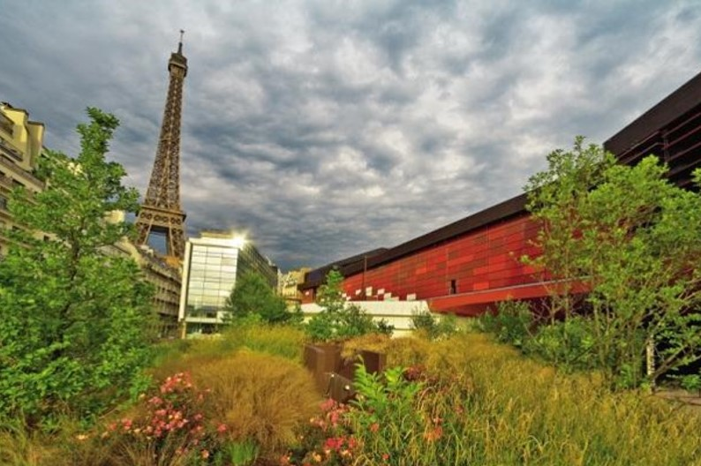
Bonne visite !

